Slide 1
Презентация
Тема: «Космос»
Для старшей и подготовительной группы
Воспитатель ГБДОУ №28, г.Сестрорецк
Донская Елена Петровна

Slide 2
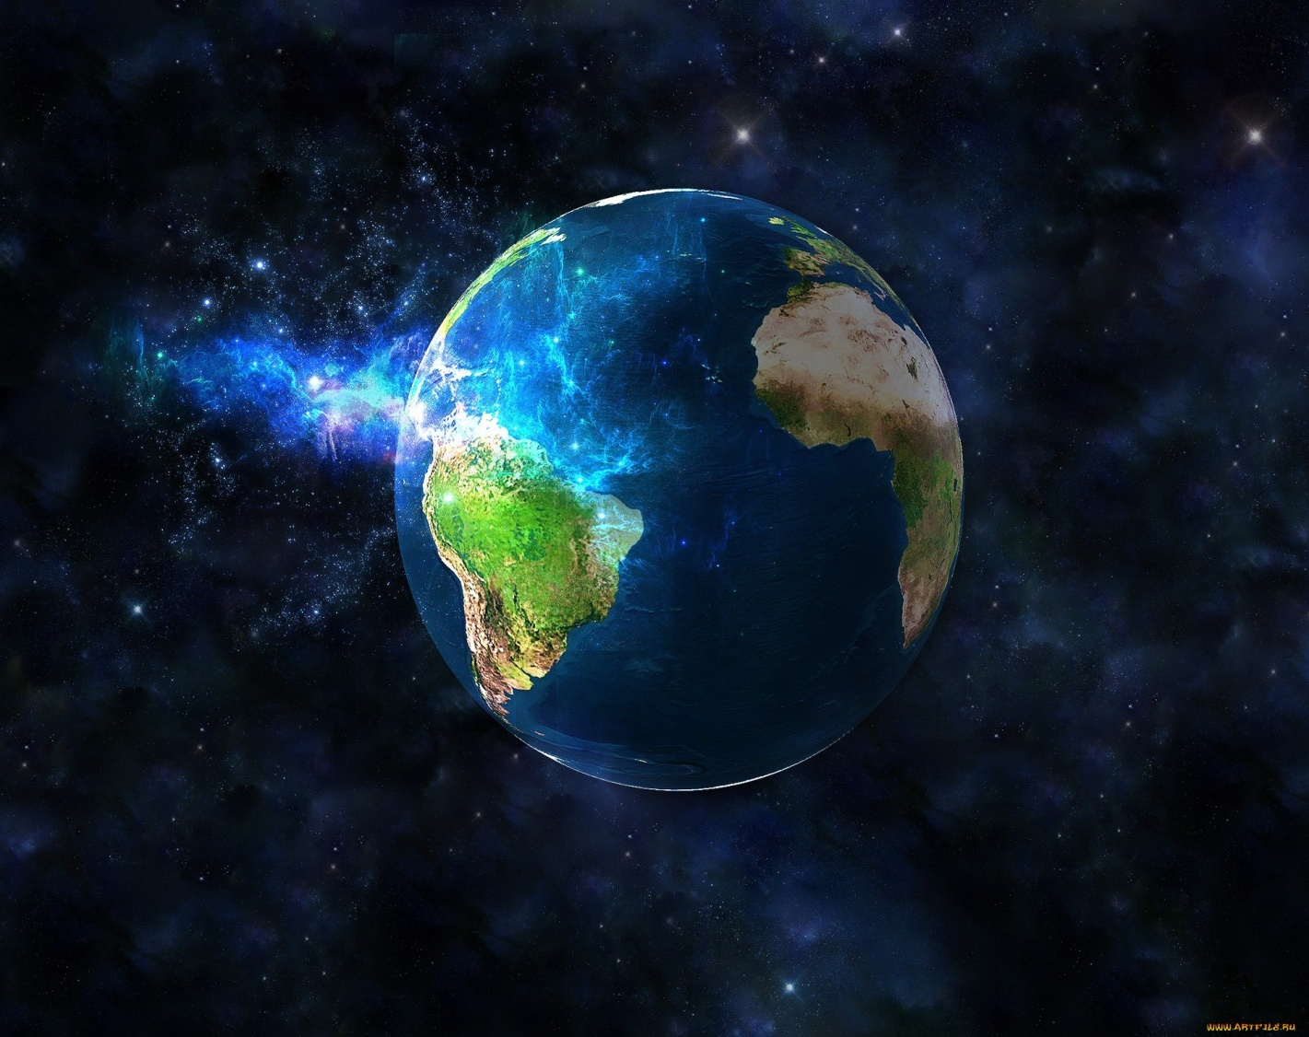
-+ 12 апреля – День космонавтики
12 апреля 1961 года с космодрома Байконур впервые в мире
стартовал космический корабль с человеком на борту.
Если смотреть на Землю с очень большой высоты, например, из космоса, то как она выглядит?
Верно! Земля – огромный твердый шар.
Земля нам всех планет родней!
Ведь мы с тобой живем на ней.
И любим мы ее просторы,
Ее леса, моря и горы.

Slide 3
Земля и Солнце
Земля вращается вокруг Солнца. Полный оборот Земли вокруг Солнца равен одному году. В том полушарии, которое наклонено к Солнцу, стоит лето, а в противоположном – зима. Земля вращается не только вокруг солнца, но и вокруг своей оси. На той стороне Земли, которая обращена к Солнцу – день, которая не обращена к Солнцу – ночь.

Slide 4
Куда деваются звезды?
Звезды и днем остаются на небе, но мы их не видим, потому что солнечный свет гораздо ярче, чем звезд. Солнце совсем не двигается. Крутится Земля и создается впечатление, что Солнце всходит (на востоке) и заходит (на западе).

Slide 5
Планеты
Вокруг Солнца, кроме Земли, вращаются еще 8 планет. Вместе они составляют Солнечную систему. Глава этой семьи – Солнце. Самая близкая планета к Солнцу – Меркурий. И далее: Венера, Земля, Марс, Юпитер, Сатурн, Уран, Нептун, Плутон. Как вы думете, почему на Меркурии и Венере слишком жарко для жизни, а на Нептуне и Плутонии слишком холодно?

